Slide 1

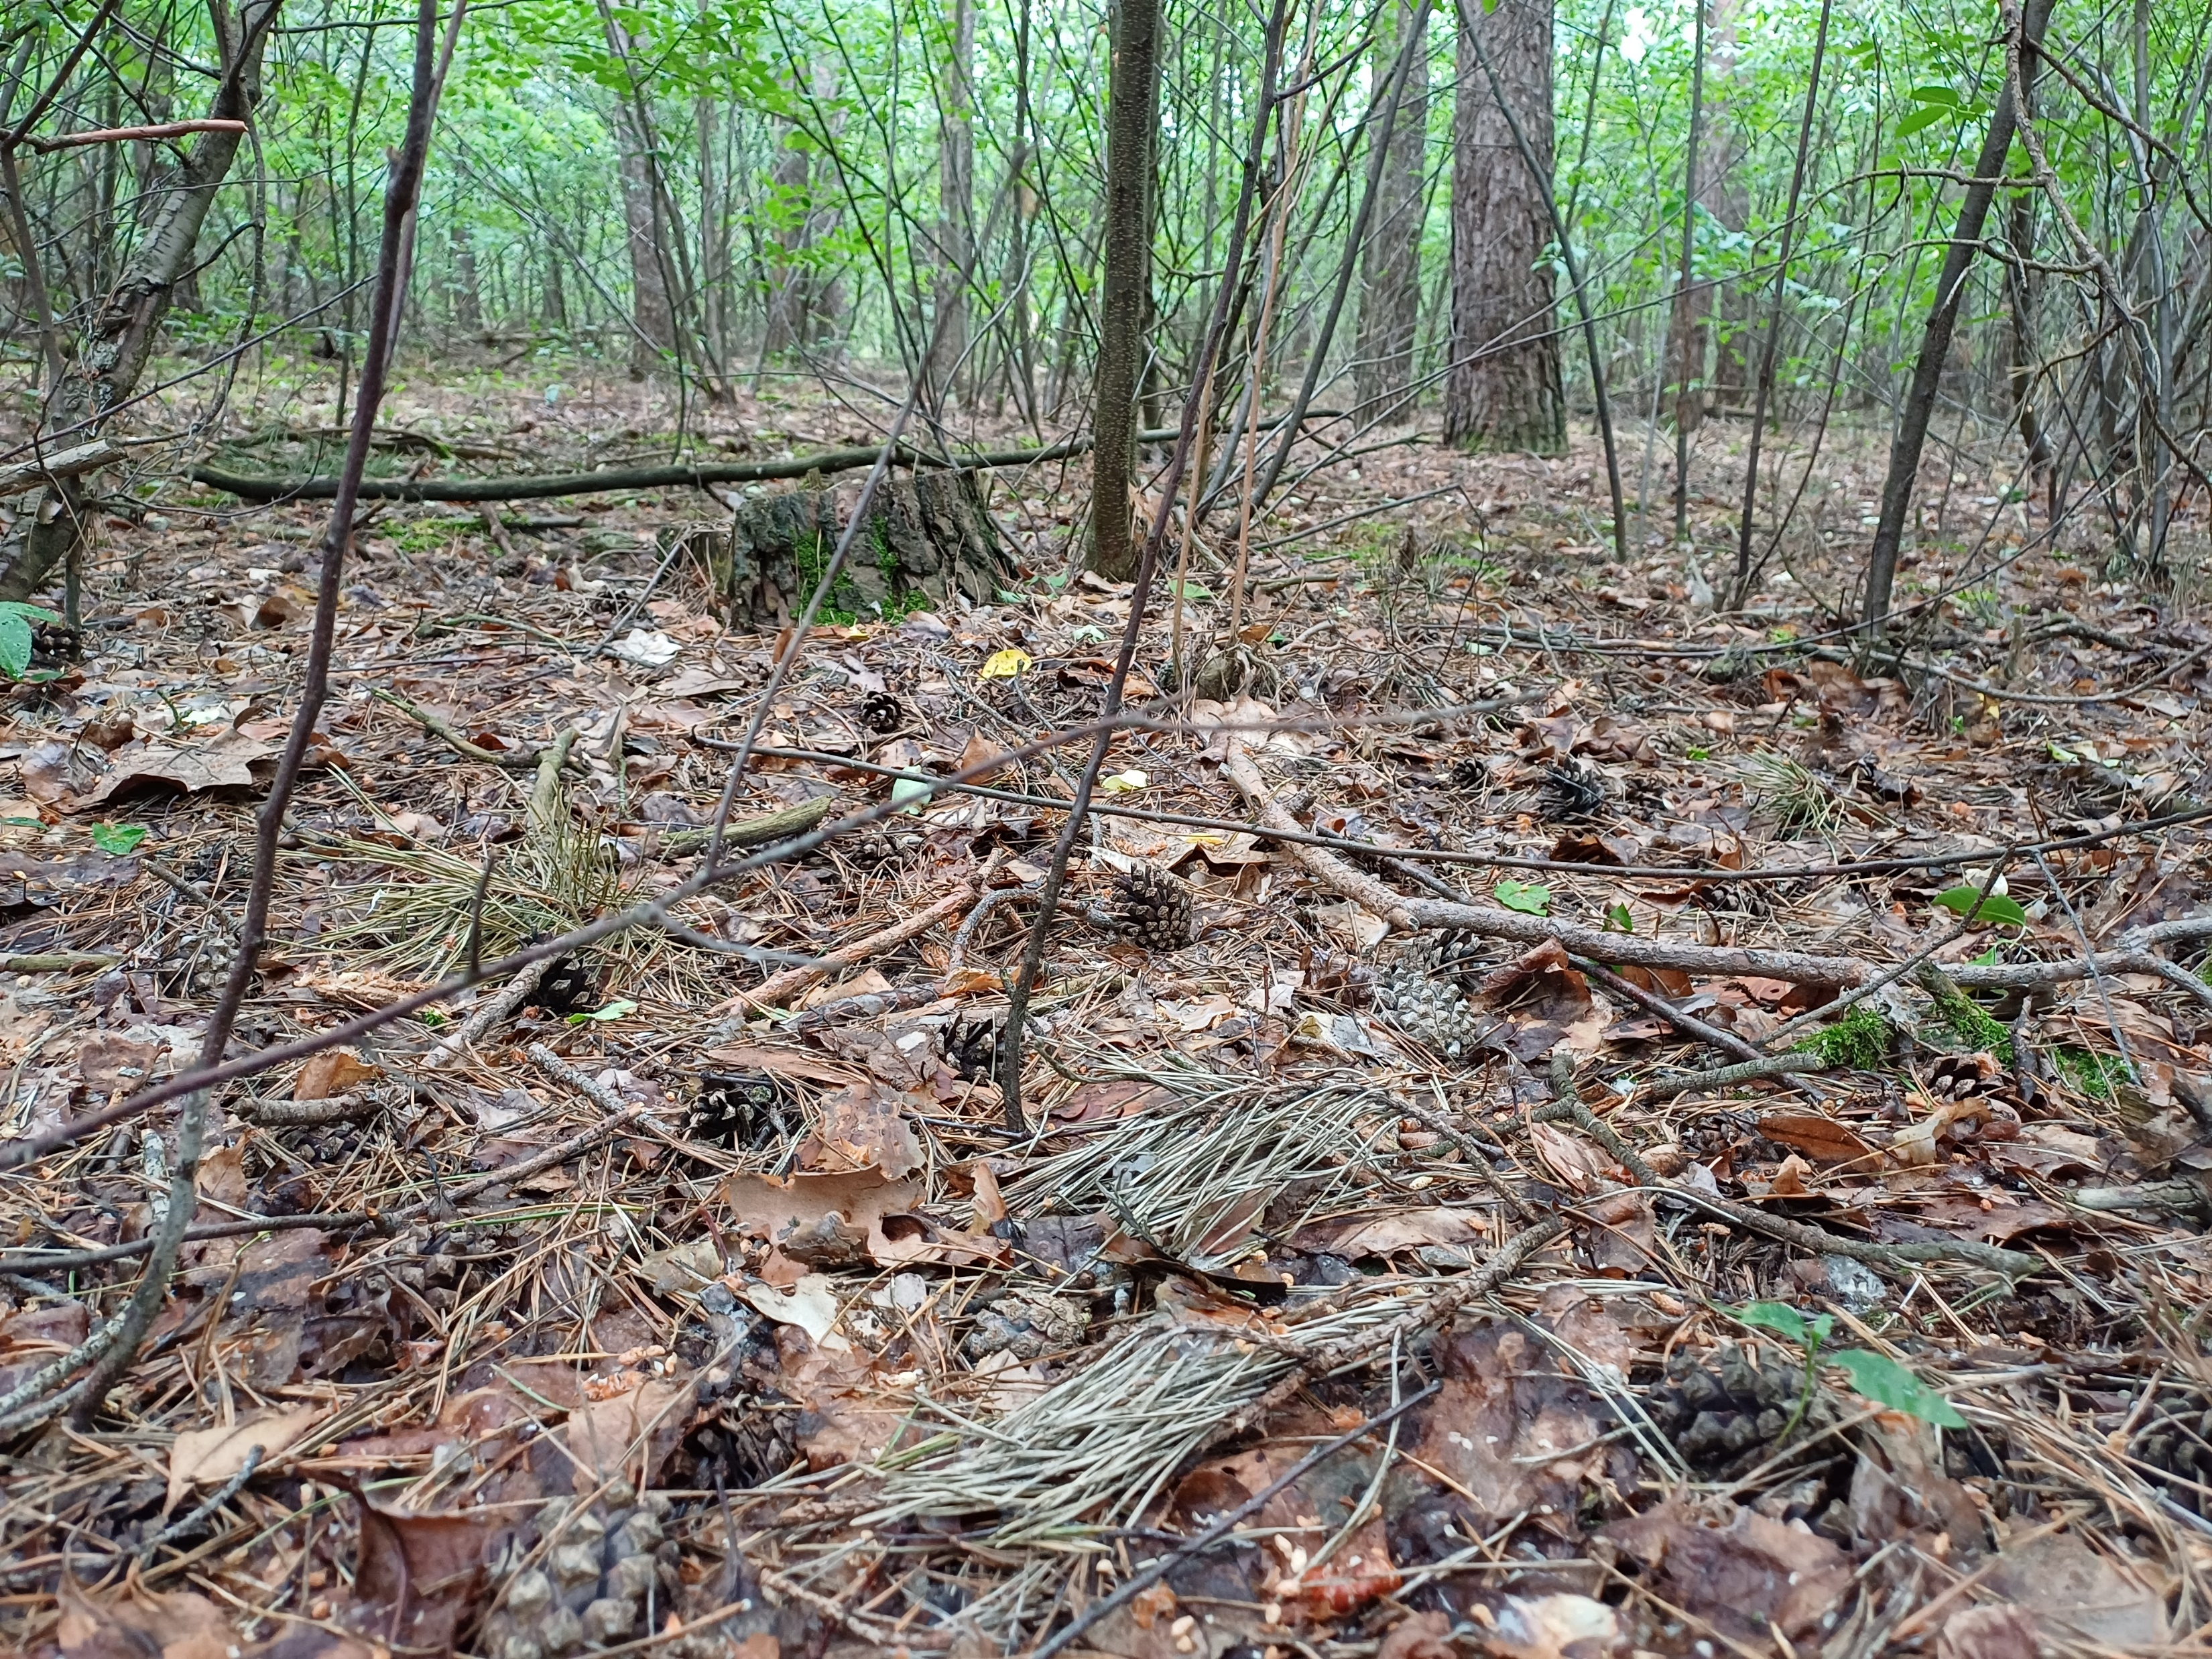


KÉSEI MEGGY (PRUNUS SEROTINA EHRH.) HATÁSA NÉHÁNY VIZSGÁLT TALAJTULAJDONSÁGRA A DEBRECENI ERDŐSPUSZTÁKON
Alföldi Erdőkért Egyesület – KUTATÓI NAP
Készítette: Kocsis István Attila
Nyírerdő Zrt. Halápi Erdészet, Kerpely Kálmán Doktori Iskola – DE MÉK Agrokémiai és Talajtani Intézet
Társszerzők: Kincses Sándorné, László Zoltán , Tállai Magdolna, Sándor Zsolt
e-mail: kocsis.istvanattila@agr.unideb.hu
Kép, Kései meggy elegyes erdeifenyves avarrétege, Debrecen-Haláp
Fotó: Kocsis István Attila, 2024

Slide 2

Kutatás időszerűsége
„Célunk, hogy az alföldfásítás eredményeit megőrizzük és tovább adjuk az utánunk következő nemzedékeknek.” – Alföldi Erdőkért Egyesület
A termőhelyi körülmények változása a meglévő állományok állapotában jól tettenérhető (egészségi állapot, iparifa kihozatali %).
Egyes fajok intenzíven terjednek, vitalitásuk meghaladja az általunk preferált fafajok termőhelyi adaptációját.
Érdemes megvitatni az erdeinkben betöltött szerepüket ezen fafajoknak (pl. kései meggy állomány szerű kezelése?).

Slide 3
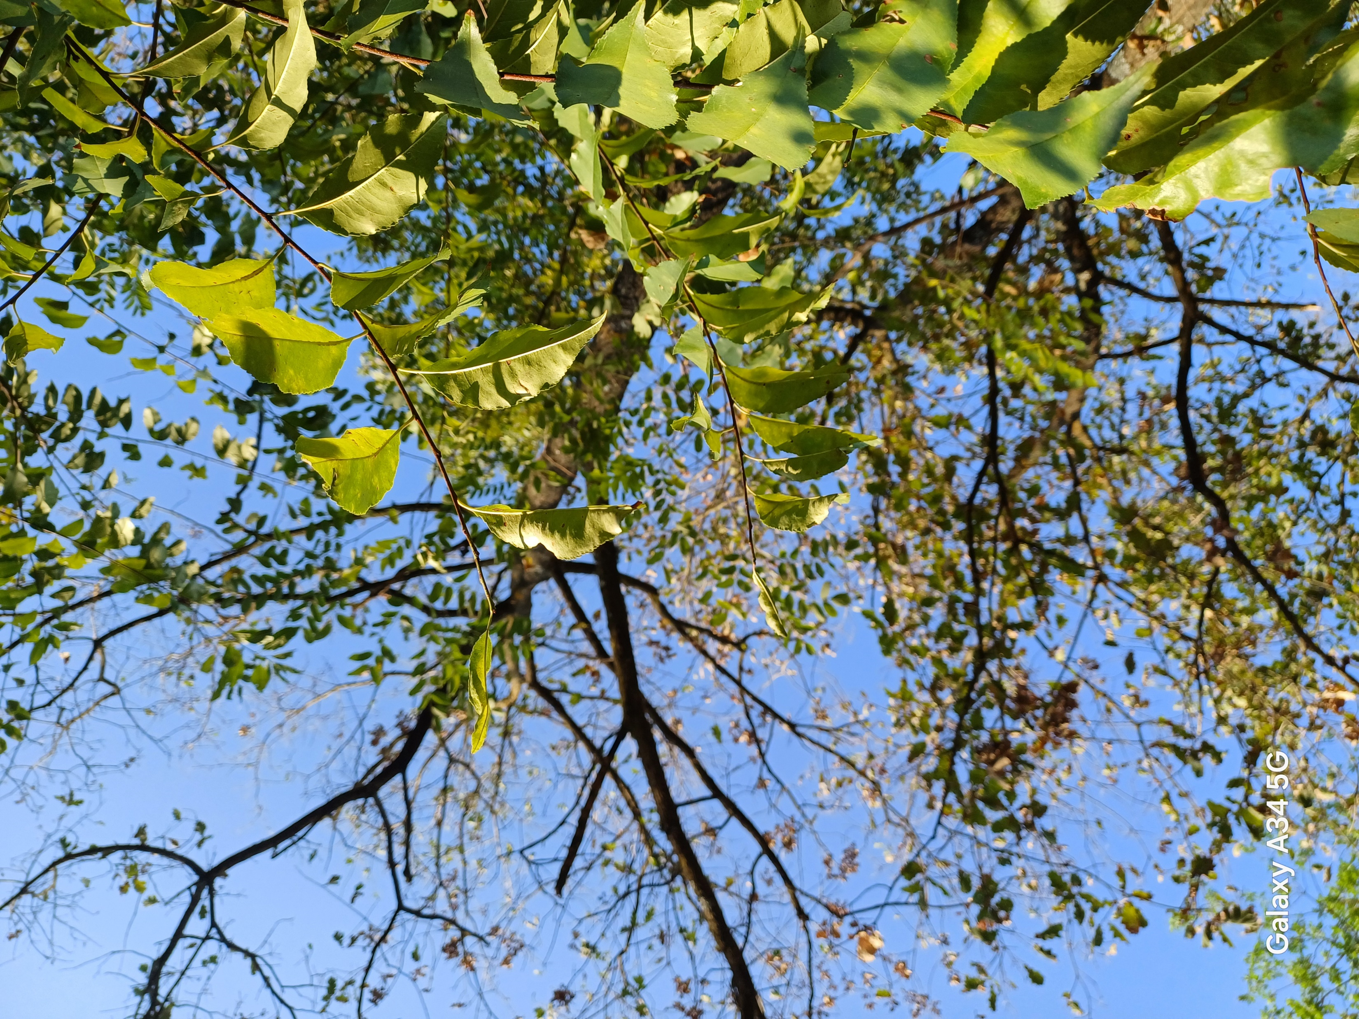
Előzmények
Termőhely
  Szerkezet nélküli, alacsony szerves anyag tartalmú homoktalajok, erősen savanyú kémhatással, Jellemző talajtípus: humuszos homok (Hu% ≤ 1); víz- és tápanyag-ellátottsága kedvezőtlen, mélyebb fekvésű területeken kedvezőbb réti talajokkal.
  Aszály (csapadék hiány + légköri forróság együttes hatása), szélkárok, évszaki eltolódás, elmaradás.
Kép, Debrecen-Haláp KST lombvesztés augusztus
Fotó: Kocsis István Attila, 2024

Slide 4
Termőhelyi körülmények változása az Erdőspusztákon
1. ábra Debrecen évi középhőmérséklet adatainak alakulása (1914-1923)
2. ábra Debrecen évi középhőmérséklet adatainak alakulása (2014-2023)
Forrás: KSH

Slide 5
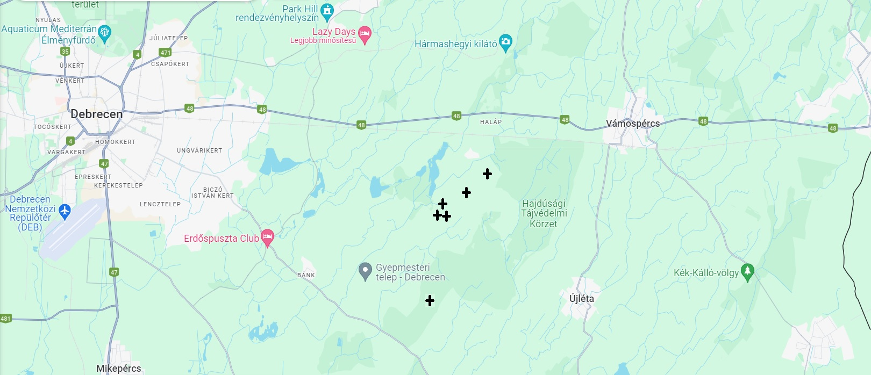
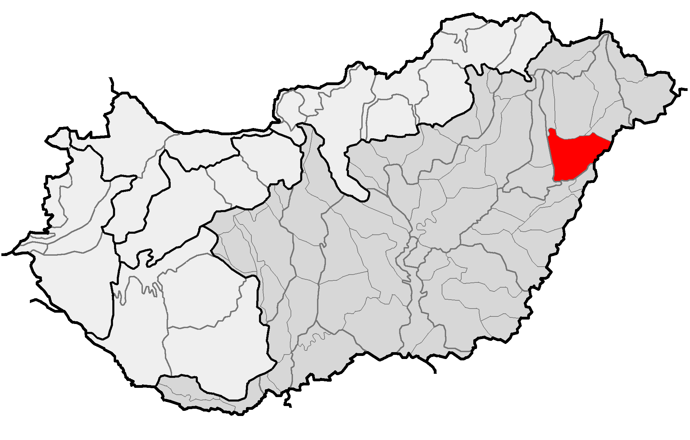
Témafelvetés
A klimatikus viszonyok kedvezőtlen alakulása a vizsgált területen: hőmérséklet emelkedés, csapadék eloszlásának és intenzitásának szélsőséges megjelenései, szélkárok gyakorisága növekszik.
Kép, A Dél-Nyírség elhelyezkedése az Alföldön
Forrás: internet
Kép, Mintaterületek (+)
Forrás: maps.google.com

Slide 6
Célkitűzés
  A kései meggy talajra gyakorolt hatásának vizsgálata eltérő főfafajú állományokban.
  Az Erdőspusztákon nagy vitalitást mutató kései meggy erdőgazdálkodási és természetvédelmi szerepének megvitatása a szárazodó dél-nyírségi homokhátságon kutatási eredmények felhasználásával.
  Okok:
    Erdőfelújítási nehézségek a területen (az erdővé válás kezdeti, kritikus időszakában, néhány területen bizonyos esetekben rendkívüli kihívás a jelenleg alkalmazott fafajokkal a felújítás).
    A felnevelt állományok (tölgy, akác, nyár, fenyő) kezelése gazdasági (választékok aránya, piaci helyzet) és ökológiai (állománynevelés idején már leromlott egészségi állapot) szempontból is nehézségekkel terhelt.
    A területen a vízpótlás lehetősége erősen korlátozott, alkalmazkodni képes fajok előtérbe kerülése a Debreceni Erdőspusztákon (kutatás jelentősége). Lehetőségek és veszélyek feltárása.

Slide 7
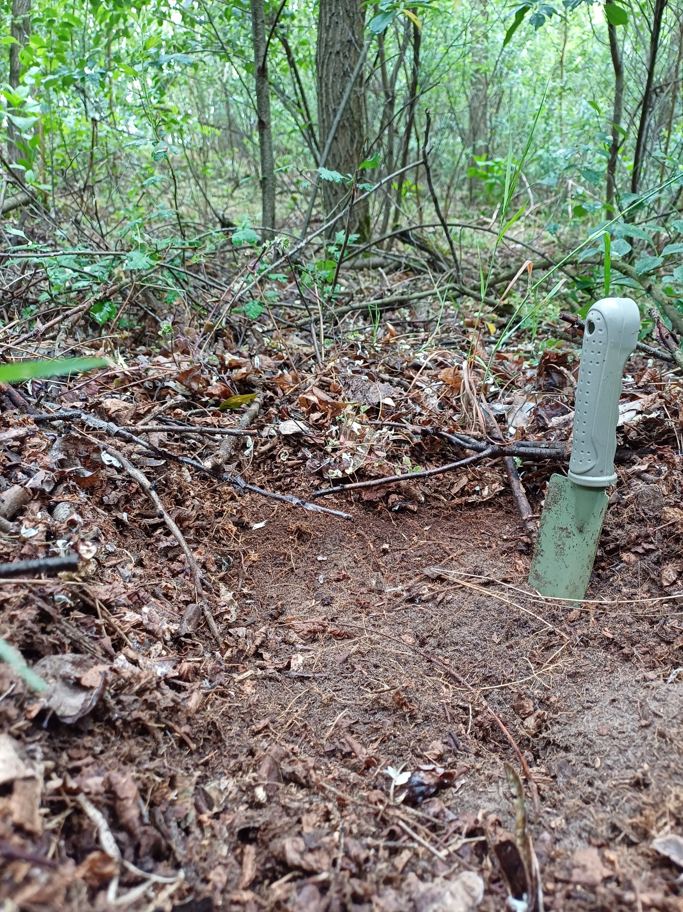
Mintaterületek a Debreceni Erdőspusztákon
A vizsgálati helyszíneken 0,30 hektáronként 1 mintát gyűjtöttünk és az összes begyűjtött mintából 3 db átlagmintát képeztünk. Összesen 66 mintavételből 21 átlagminta keletkezett.
Kép, Mintagyűjtés, 2024
1. táblázat, Mintaterületek elhelyezkedése és néhány erdőgazdálkodási tulajdonságuk

Slide 8
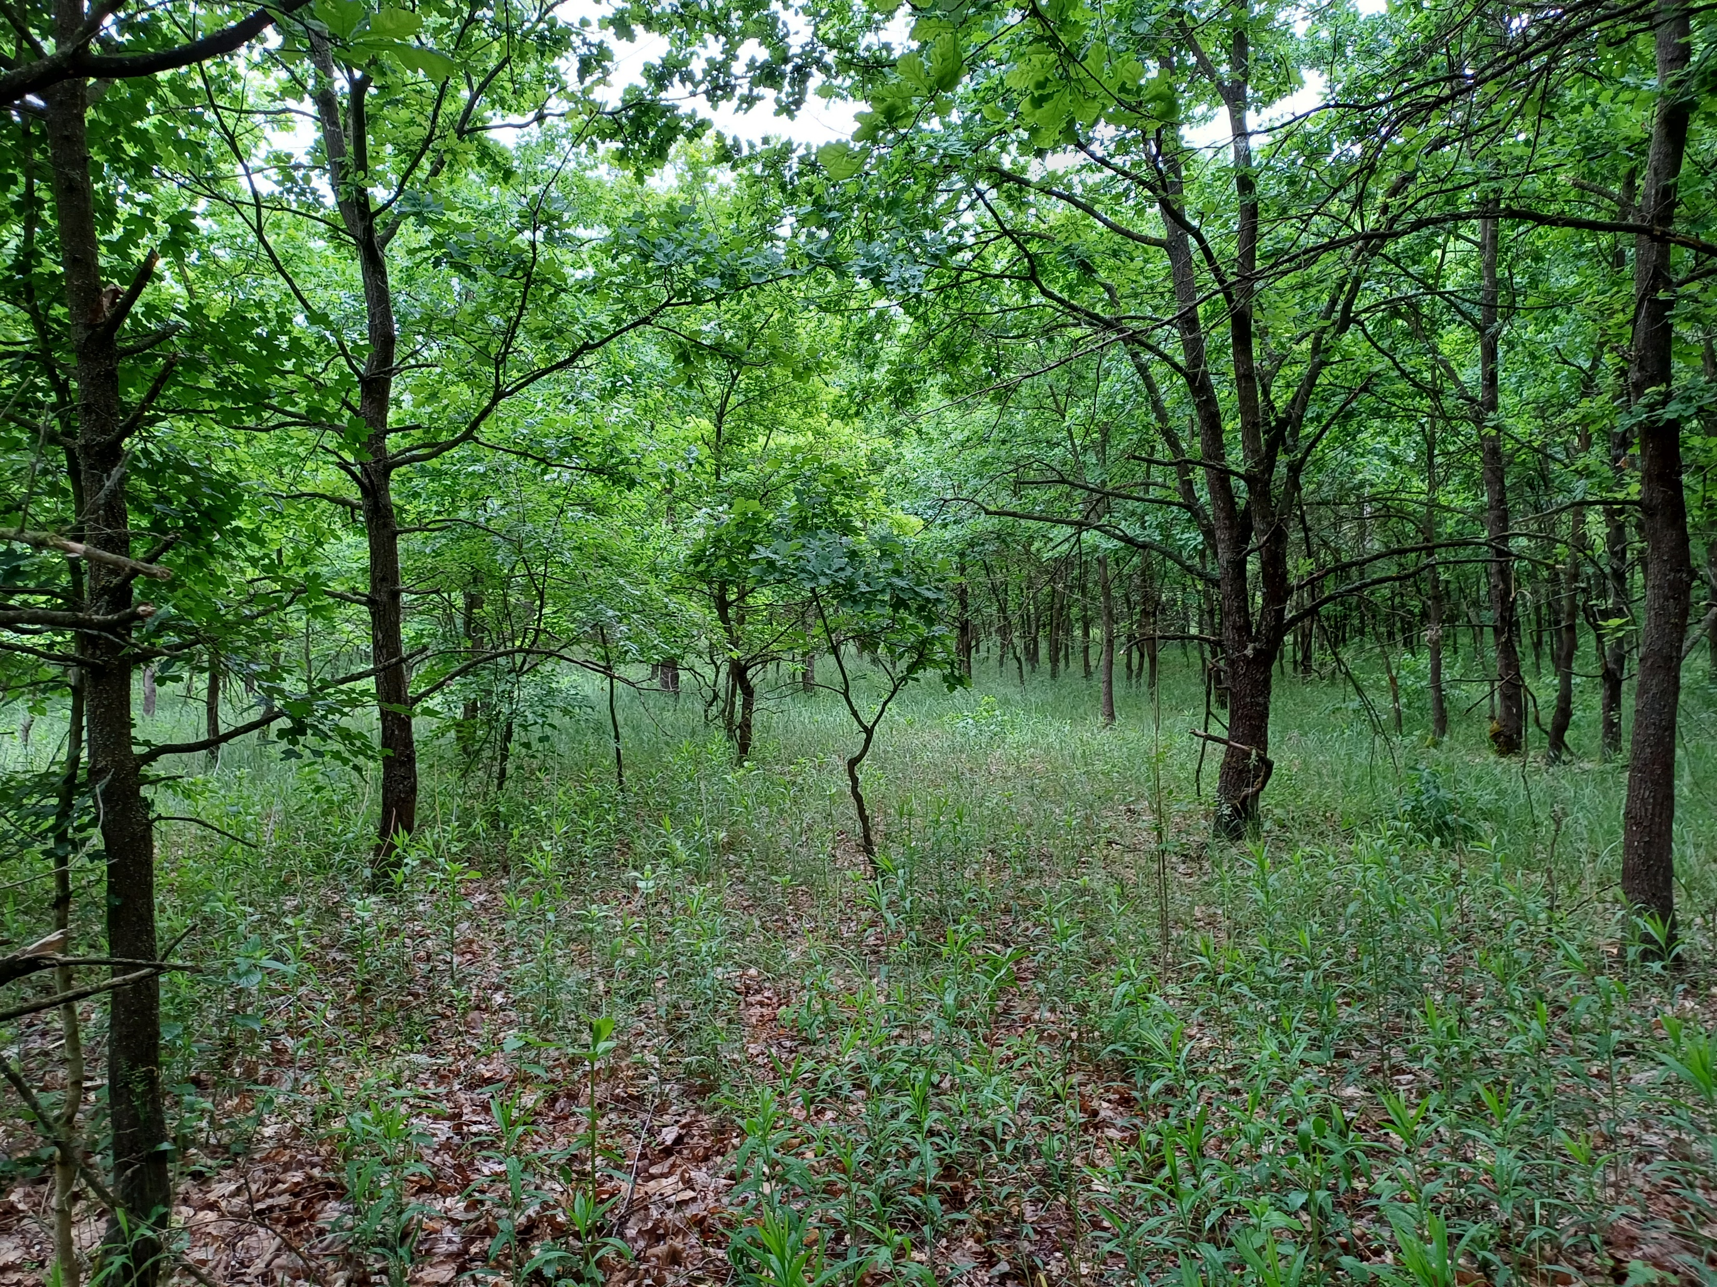
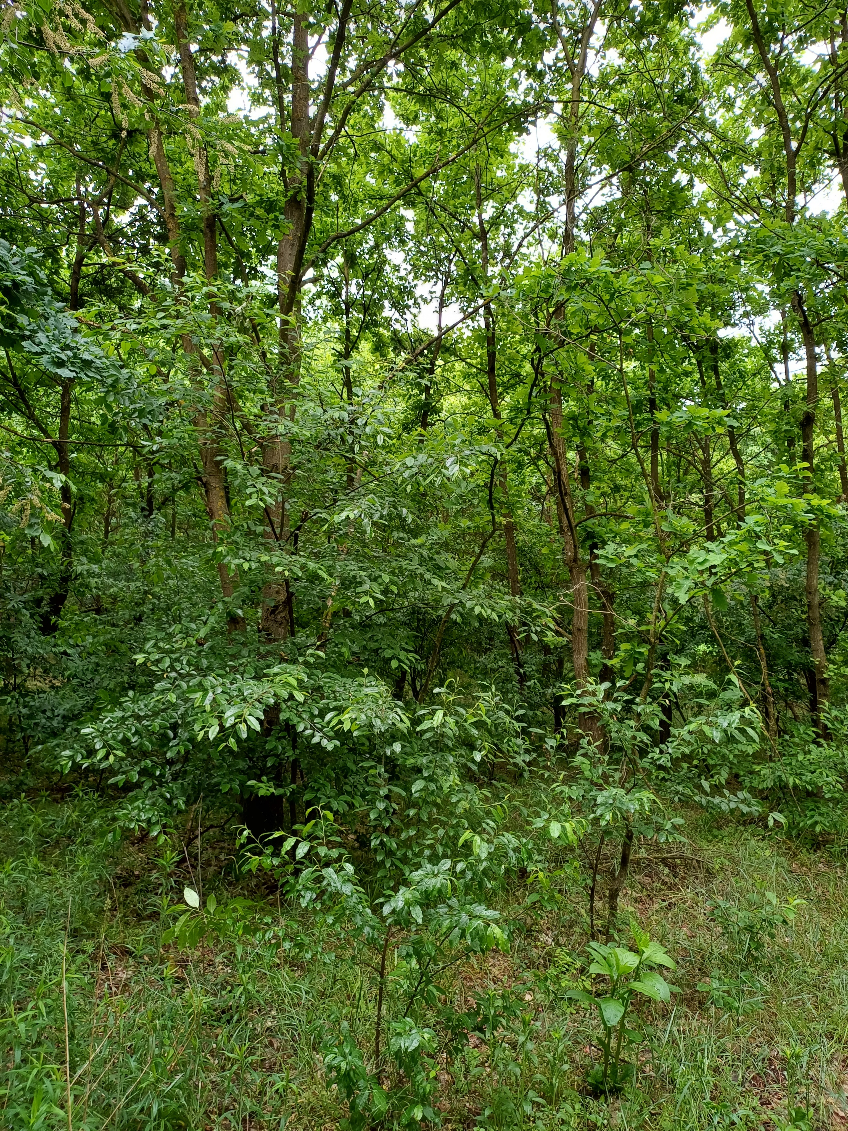
Kései meggy (Prunus serotina Ehrh.)
Debrecen-Haláp kutatási helyszínek
Kép, Kocsányos tölgy állomány (DB 365 R), 2024
Kép, Kocsányos tölgy állomány kései meggy fertőzéssel (DB 365 R), 2024

Slide 9
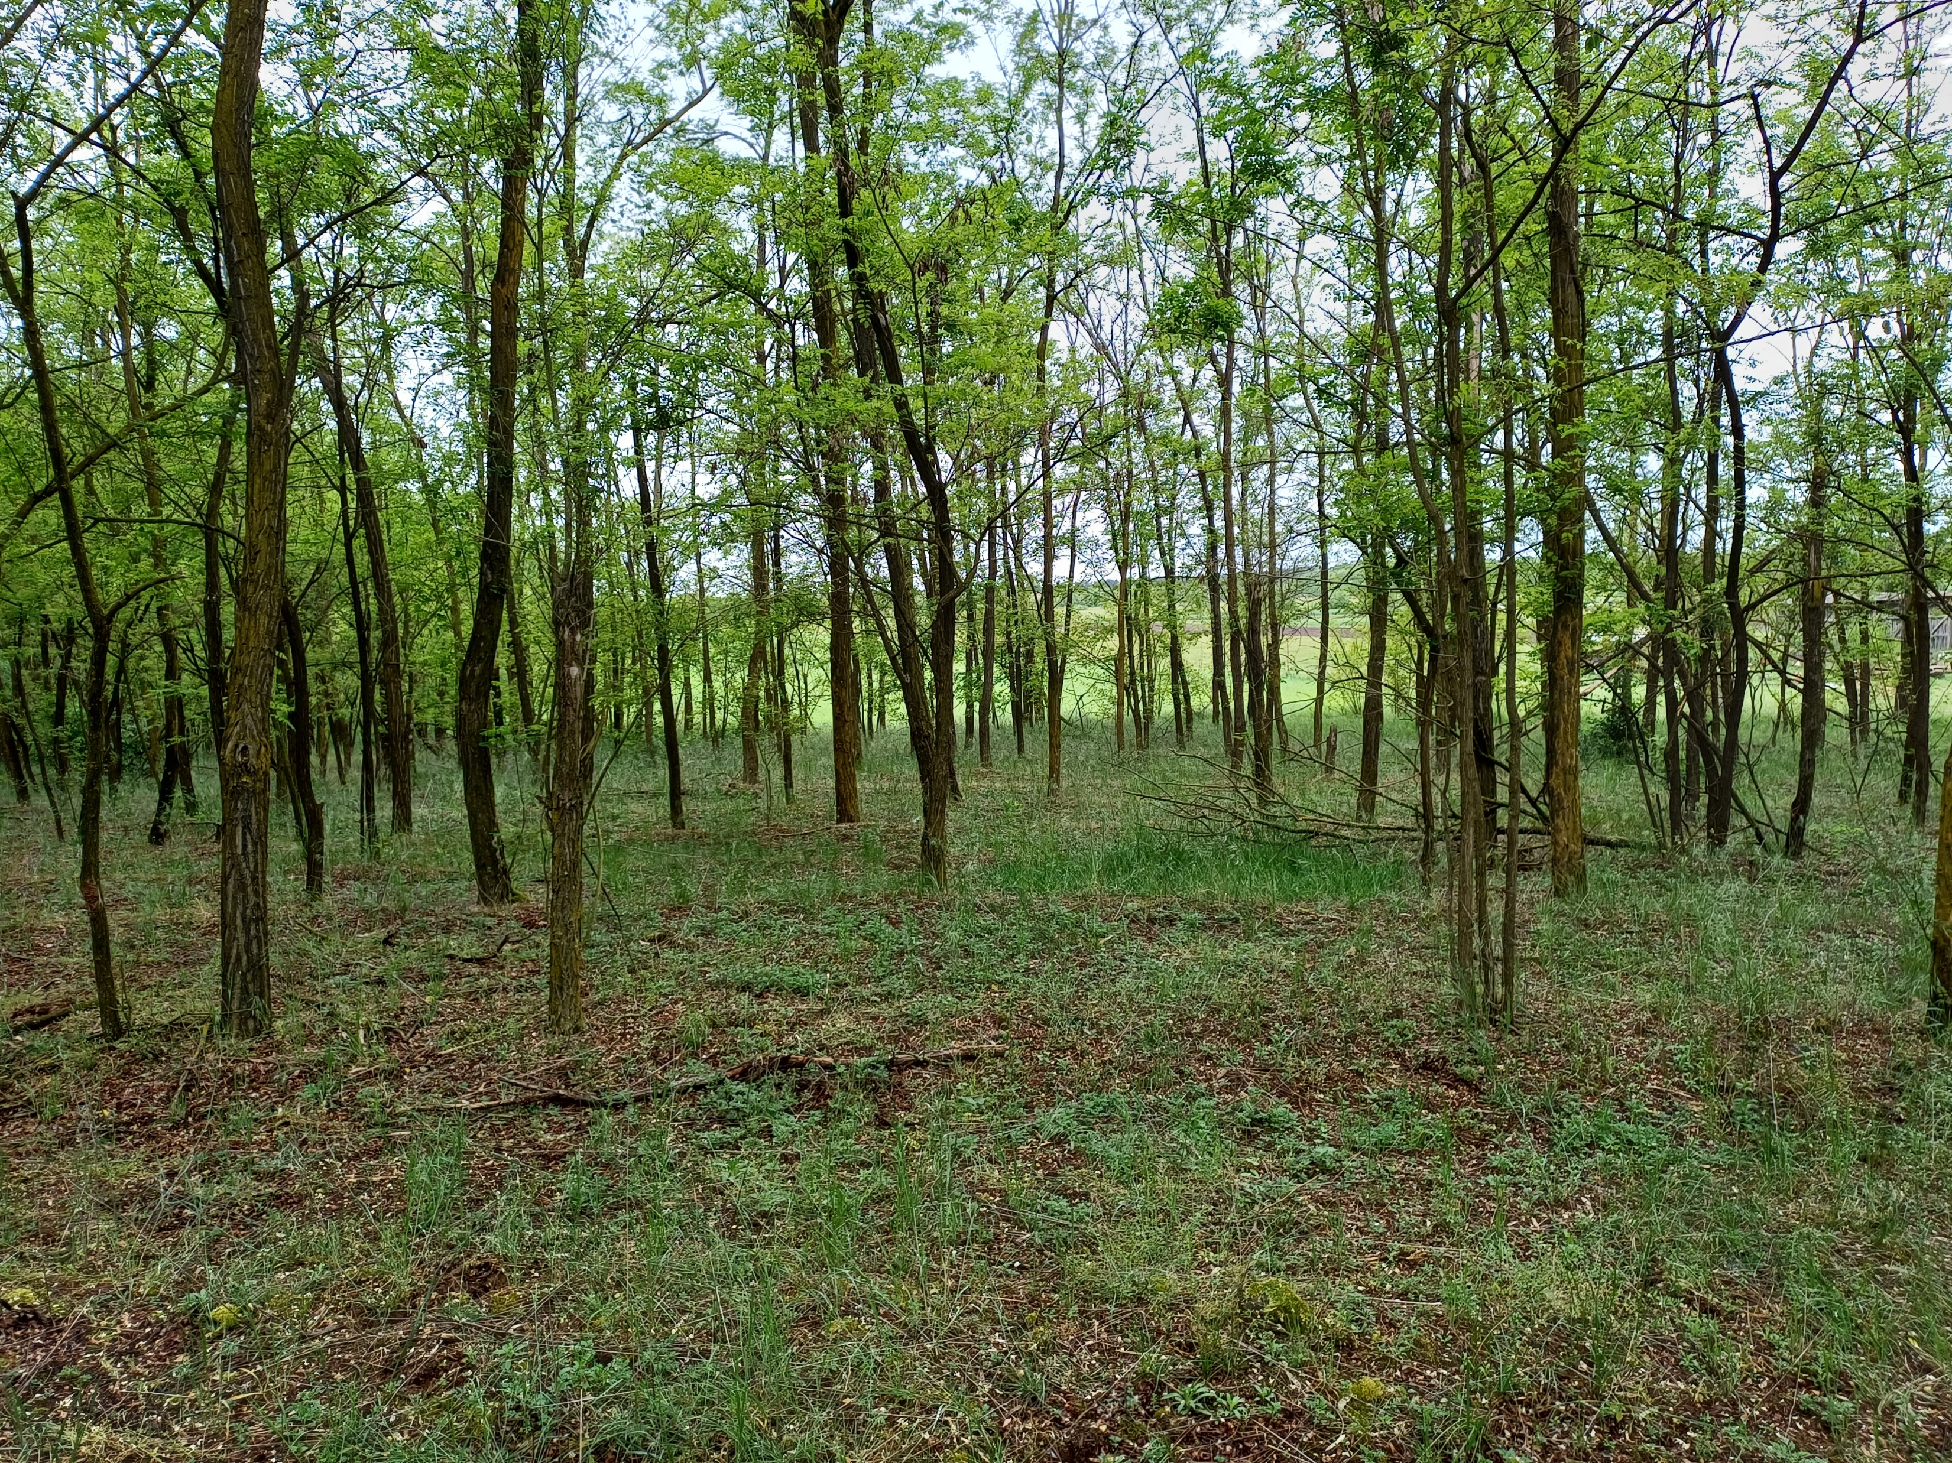
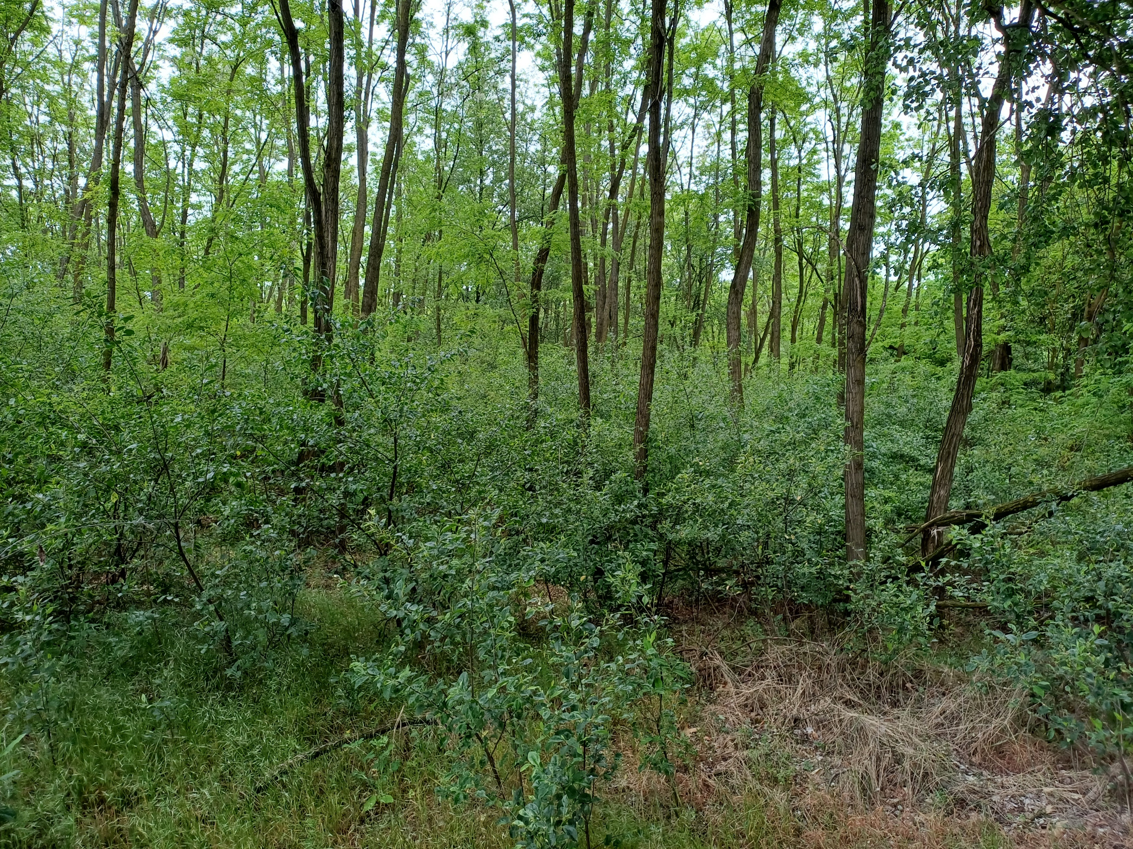
Kései meggy (Prunus serotina Ehrh.)
Debrecen-Haláp kutatási helyszínek
Kép, Akác állomány (DB 374 E), 2024
Kép, Akác állomány erőteljes kései meggy fertőzéssel (DB 365 I), 2024

Slide 10
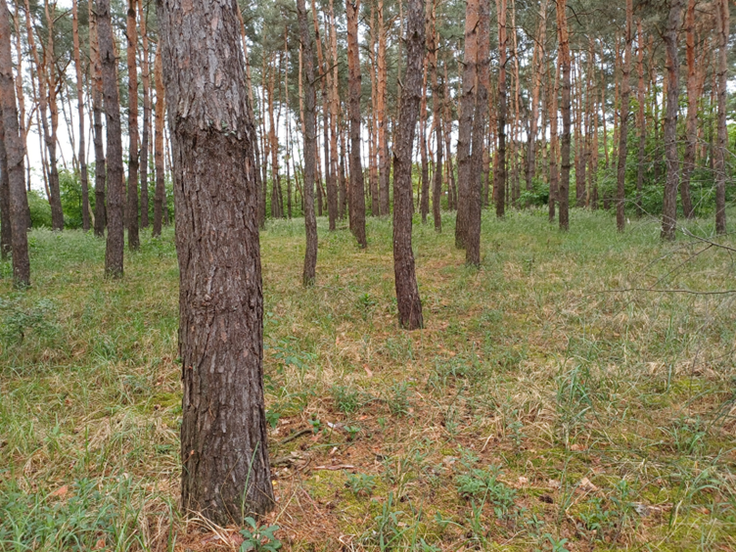
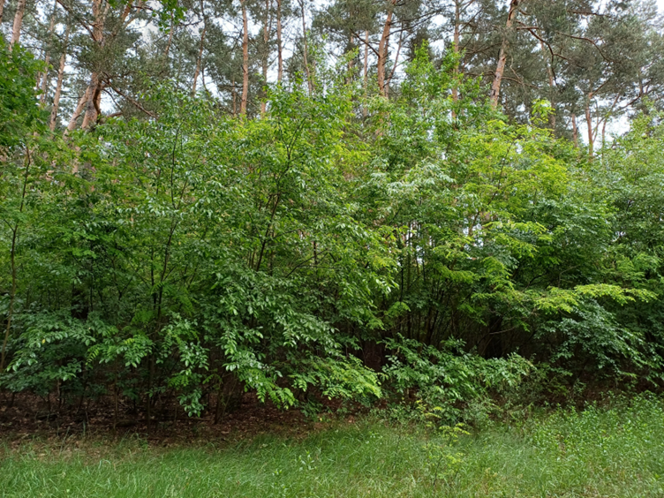
Kései meggy (Prunus serotina Ehrh.)
Debrecen-Haláp kutatási helyszínek
Kép, Erdei fenyő állomány (DB 367 G), 2024
Kép, Erdei fenyő állomány erőteljes kései meggy fertőzéssel (DB 365 O), 2024

Slide 11
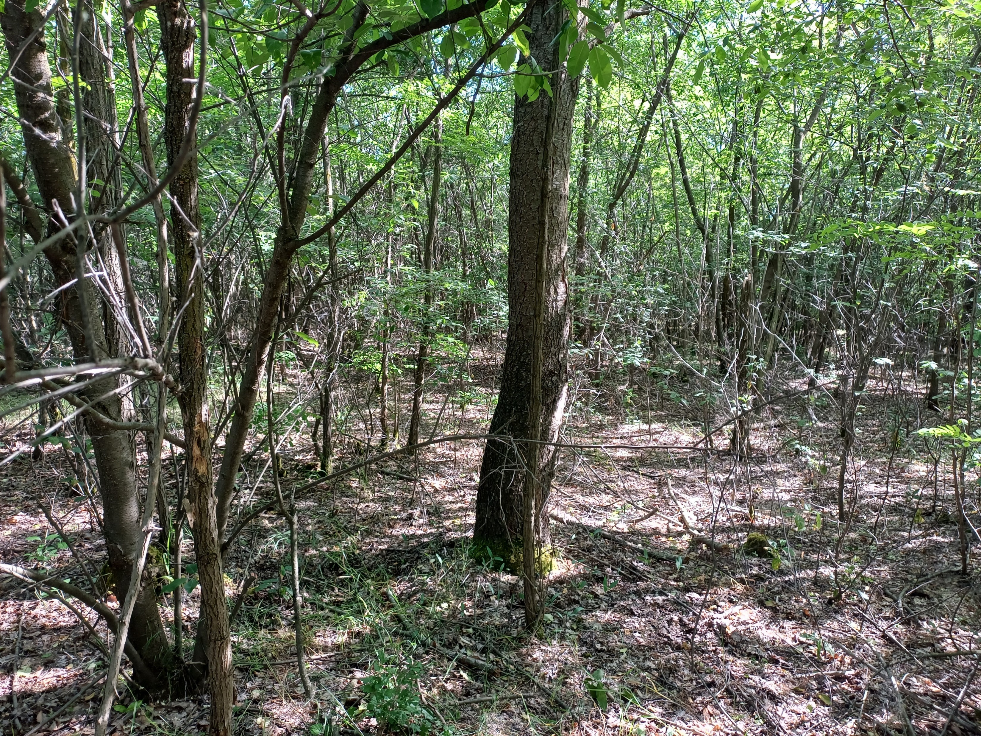
Kései meggy (Prunus serotina Ehrh.)
Debrecen-Haláp kutatási helyszínek
Kép, Akác állomány idős kései meggy egyedekkel, erőteljes fertőzéssel (DB 495 K), 2024

Slide 12
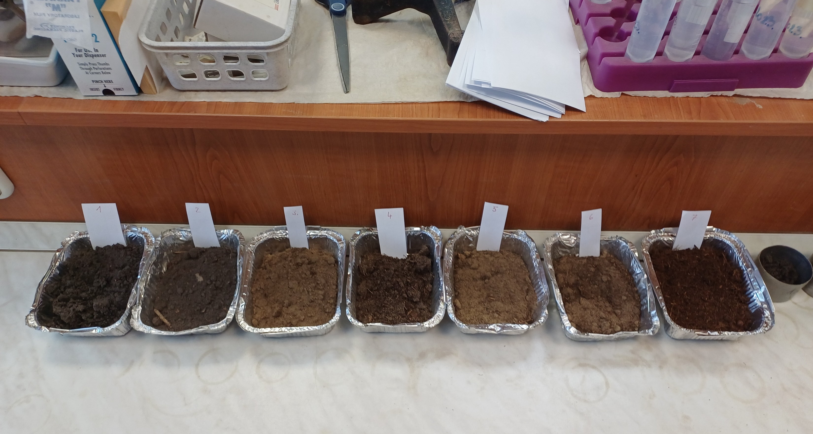
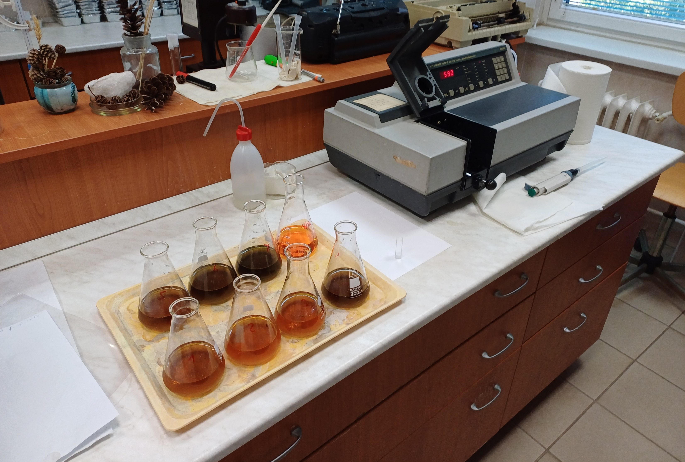
Anyag és módszer
Talajvizsgálatok:
Szerves anyag tartalom meghatározása a Székely-féle kolorimetriás módszerrel történt (MSZ-08 0210-77). A mérés Philips PU8620 UV spektrofotométerrel történt.
Humuszminőség (stabilitási koefficiens K): a Hargitai-féle két oldószeres eljárással (cit. Filep, 1995).
Kép, Talajminták előkészítése
Fotók: Kocsis István Attila, 2024
Kép, Talajoldat készítése humuszvizsgálathoz
Fotók: Kocsis István Attila, 2024

Slide 13
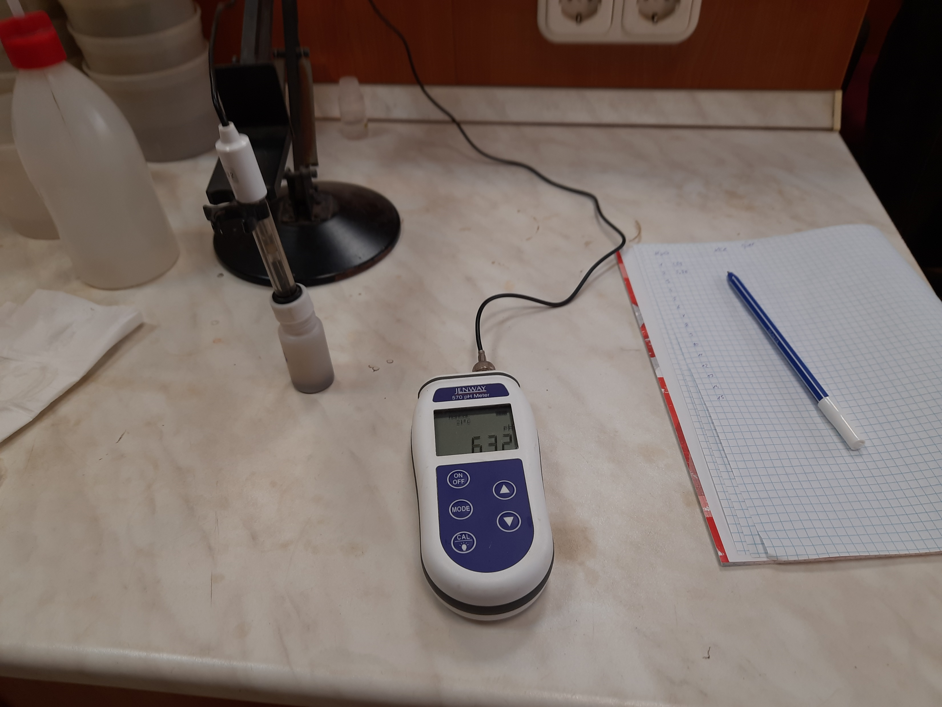
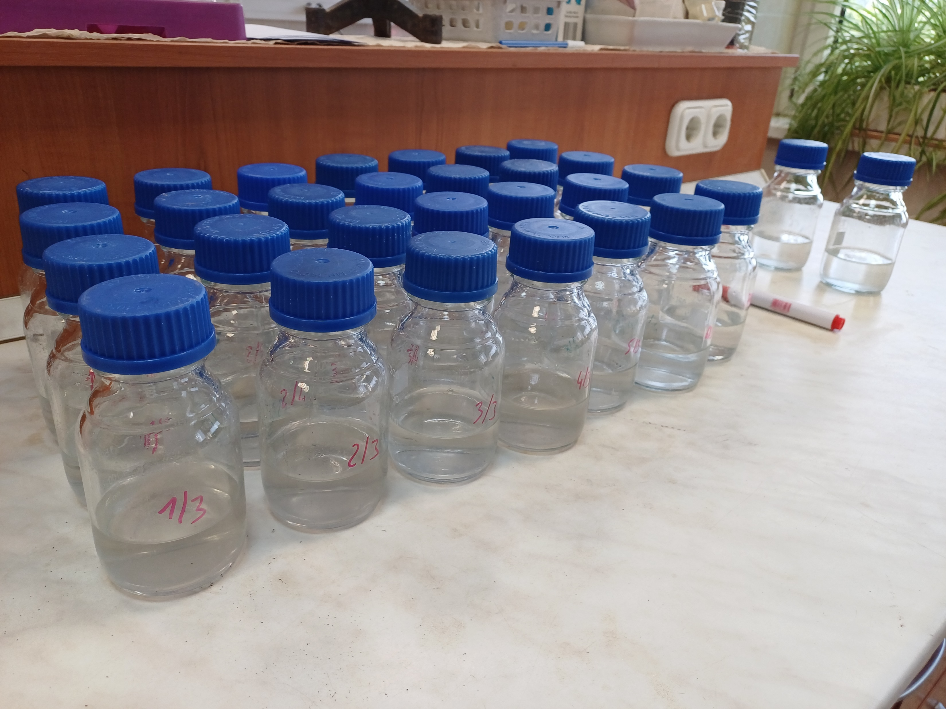
Anyag és módszer
Kép, Talajoldat kémhatásváltozás mérése (JENWAY 570 pH Meter)
Fotó: Kocsis István Attila, 2024
Kémhatás: pH(H2O); pH(KCl) (Filep, 1995)
Talajélet: aktivitás vizsgálata
  a talaj CO₂ –termelését a friss talajokból NaOH-os csapdázással (SCHINNER et al.,1996),
  a dehidrogenáz aktivitást jódonitro-tetrazólium-formazáttal (INTF) való extrahálás után VON MERSI, 1996 alapján mértük.
Kép, Talajoldatok készítése mikrobiológiai vizsgálatokhoz
Fotó: Kocsis István Attila, 2024

Slide 14
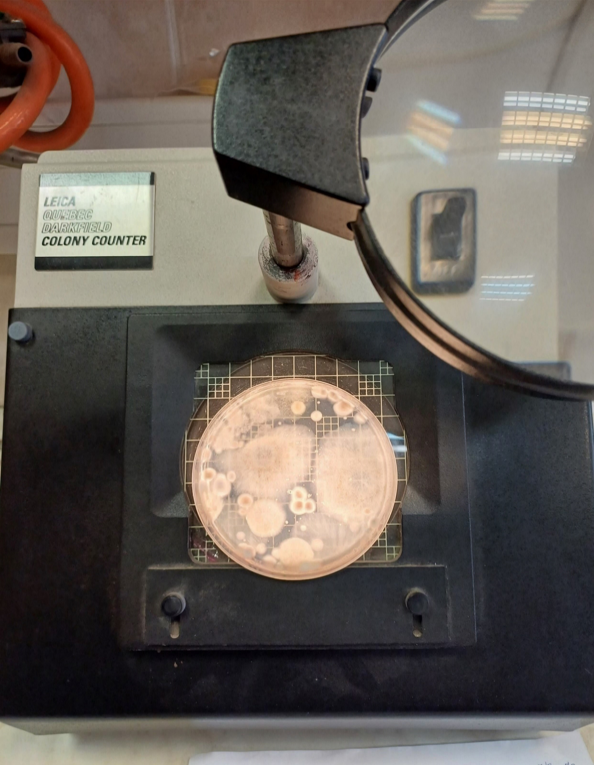
Anyag és módszer
Talajmikrobiológiai vizsgálatok:
Mikroszkopikus gomba és összes csíraszám meghatározása lemezöntéssel (Szegi, 1998).
Statisztikai feldolgozás módja:
Az eredmények feldolgozása Microsoft Excel és IBM SPSS (V. 29.0.0.0) programok használatával (Tukey, Pearson) történt.
Kép,
Mikrobiológiai vizsgálatok
(DE MÉK Agrokémiai és Talajtani Intézet Kémiai és Talajbiológiai Laboratóriumok, 2024)

Slide 15
Erdemények
2. táblázat, A talaj szerves anyag tartalmának aránya, minősége, talajoldat kémhatása

Slide 16
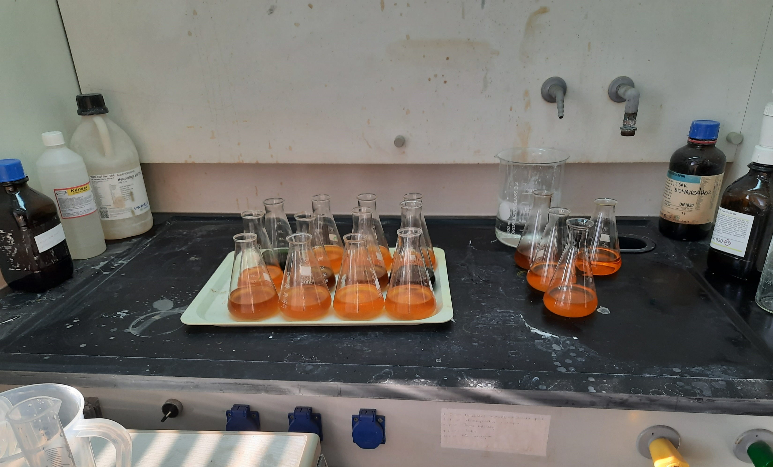
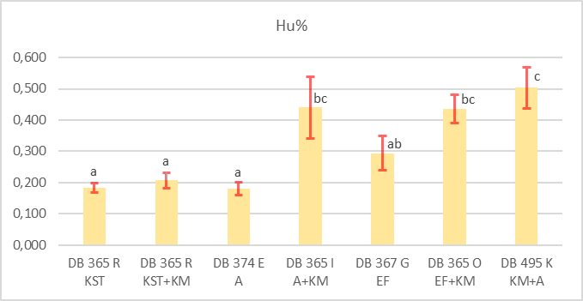
Eredmények
Kép,
A talaj szervesanyag tartalmának (HU%) vizsgálata, 2024
3. ábra, Debrecen-Haláp mintaterületek talaj szerves anyag vizsgálati eredményei, 2024

Slide 17
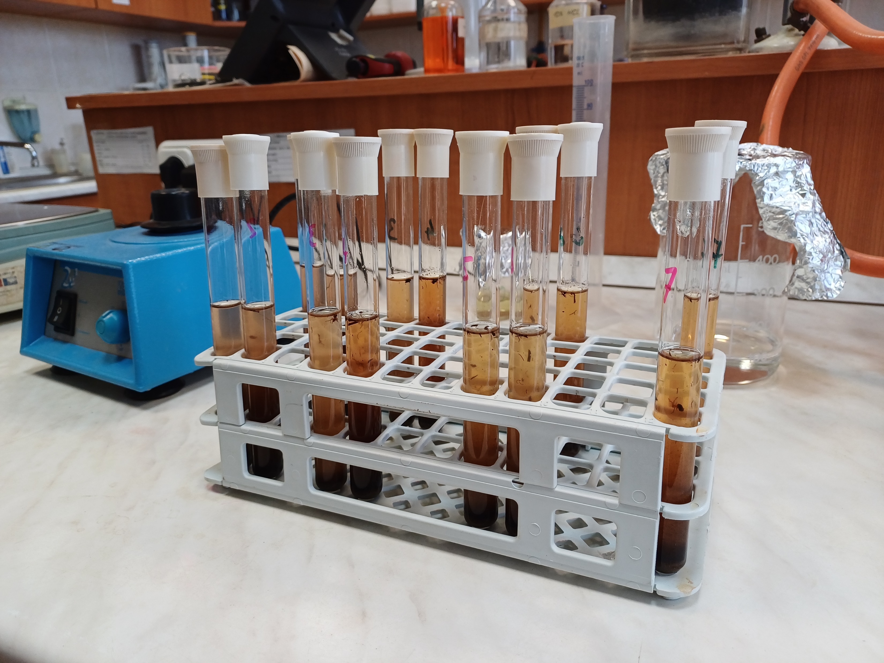
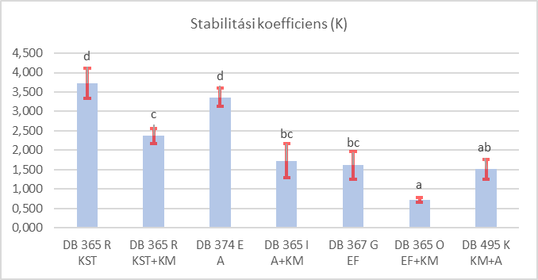
Eredmények
Az azonos főfafajú elegyetlen állományokhoz képest mindenhol alacsonyabb humuszminőséget találtunk.
Kép,
A talaj humusz minőségének (K) vizsgálata, 2024
4. ábra, Debrecen-Haláp mintaterületek talaj humuszminőség vizsgálati eredményei, 2024

Slide 18
Eredmények
3. táblázat, A talajok mikrobiológiai aktivitásának eredményei
Kései meggy elegy esetén magasabb dehidrogenáz értékeket kaptunk, ami magasabb baktériumszámmal és alacsonyabb mikroszkópikus gombaszámmal volt összefüggésben.

Slide 19
Eredmények
4. Táblázat, A vizsgált paraméterek közötti kapcsolatok feltárása Pearson-féle korrelációs vizsgálattal.

Slide 20
Összegzés
A Dél-Nyírség kistáj érzékenyen reagál az időjárási körülmények megváltozására. A gyenge termékenységű, erősen savanyú homoktalajokon az erdők fenntartása, a vízhiány miatt, kritikus szintre jutott tapasztalataink szerint.
Néhány fafaj terjedése, a termőhelyi körülmények kedvezőtlenné válásával együtt is aktív. (Pl. gyenge növekedésű akácokban a kései meggy térhódítása.)
Ahol a kései meggy jelen van, a talaj szerves anyag tartalma megnő, azonban annak minősége romlik a méréseink alapján (beltartalmi adottságok, intenzívebb bomlás?)
Egyes fafajok szerepének megváltozása az erdőgazdálkodásunkban elkerülhetetlennek látszik.

Slide 21
Konklúzió
Előnyök (kései meggy jelenléte esetén):
Segíti az erdő fennmaradását (felnyíló résekbe gyorsan betör, fenntartja a záródást).
A meglévő állományokban a rendkívül aszályos időszakban is kitartóan nyújt zöld felületet, árnyékot az életközösség számára.
Főfafajként kezelve termetes fává nőhet, fűrészrönk választékot is adhat, fája szép rajzolatú.
Vizsgálatunk szerint jelenlétében magasabb a HU%, ami jelentős következmény a talaj víz- és tápanyagszolgáltató képességének tekintetében a Dél-Nyírségben.

Slide 22
Konklúzió
Hátrányok:
Az előírt célállományok szakszerű kialakításához visszaszorítása költséges, nehézkes.
Faanyaga nem keresett, főként tűzifa, ipari felhasználása korlátozott.
Alomja gyors bomlású (kedvezhet a nitrofil gyomok terjedésének, emellett allelopatikus hatása miatt a számára konkurens fajokat teljesen kiszorítja, invazív). VERHEYEN et al. (2007) szerint a kései meggy talajra gyakorolt negatív hatása alapvetően a nedvességcsökkentő képességére korlátozódik, mely hátrányosan hat a konkurens növények számára. Más vizsgálatok szerint a kései meggy alatt felhalmozódott szerves anyag magas nitrogéntartalmú, és gyorsabban bomlik, mint az őshonos fák leveleiből képződött alom (VANDERHOEVEN et al., 2005, KOUTIKA et al., 2007). Továbbá, CHABRERIE et al (2008) a felső talajrétegben megnövekedett elérhető foszfortartalmat mutattak ki a kései meggy lombkorona alatt.
Lombja kesernyés, rossz illatú, legeltetve a haszonállatok tejét és húsát is kedvezőtlenül ízesíti.
Vizsgálatunk szerint a talaj szerves anyagának minőségét gyengítette.
A talaj mikrobiális életét, a talajfunkciókat befolyásolja. Alacsonybb gombaszám mellett magasabb baktériumszámot találtunk jelenlétében, ami eltérő típusú talajbiológiai folyamatokra utal a tápanyagfeltáródásban.

Slide 23
Irodalomjegyzék
Bartha, D. (1987): A nyírségi erdőtelepítések és erdőfelújítások gyomnövényzetviszonyainak vizsgálata. Erdészeti és Faipari Tudományos Közlemények 1987(1–2): 199– 207.
Callaway, R.M., Ridenour, W.M., (2004): Novel weapons: invasive success and the evolution of increased competitive ability. Front. Ecol. Environ. 2, 436– 443.
Chabrerie, O., Verheyen, K., Saguez, R., Decocq, G., 2008. Disentangling relationships between habitat conditions, disturbance history, plant diversity, and American black cherry (Prunus serotina Ehrh.) invasion in a European temperate forest. Divers. Distrib. 14, 204–212.
Csiszár, Á. – Kézdy, P. – Korda, M. & Bartha – D. (2020): Occurence and management of invasive alien species in Hungarian protected areas compared to Europe. Folia Oecologica 47(2): 178-191. https://doi.org/10.2478/foecol-2020-0021
Filep GY. (1995): Talajvizsgálat. Egyetemi jegyzet. Debrecen. pp. 32-56.. 93-96. 105-107.
Führer, E. – Gálos, B. - Rasztovics, E. - Jagodics, A. - Mátyás, Cs. (2017): Erdészeti klímaosztályok területének változása. Erdészeti Lapok, 2017, pp. 174-177.
Galloway, N. – Townsend, A.R. –Erisman, J.W. –Bekunda, M. – Cai, Z. J.R. Freney, – L.A. Martinelli, – Seitzinger, S.P. –Sutton, M.A.: Transformation of the nitrogen cycle: recent trends, questions, and potential solutions, Science, 320 (2008), pp. 889-892
Godefroid, S., Phartyal, S.S., Weyembergh, G., Koedam, N., (2005): Ecological factors controlling the abundance of nonnative invasive black cherry (Prunus serotina) in deciduous forest understorey in Belgium. Forest Ecol. Manage. 210, 91–105.
Hierro, J.L., Callaway, R.M., (2003): Allelopathy and exotic plant invasion. Plant Soil 256, 29–39.
Hille, M. & Ouden, J.D. (2005): Charcoal and activated carbon as adsorbate of phytotoxic compounds A comparative study. Oíkos 108: 202-207. https://doi.org/10.1111/j.00301299.2005.13482.x
Halarewicz, A., Zołnierz, L. (2014): Changes in the understorey of mixed coniferous forest plant communities dominated by the American black cherry (Prunus serotina Ehrh.), Forest Ecology and Managemant, 313 (2014), pp. 91-97, 10.1016/j.foreco.2013.11.006
IPCC, 2007, T.P.S.B. IPCC, S. Solomon, D. Qin, M. o Manning, Z. Chen, M. Marquis, K.B. Averyt, M. Tignor, H.L. Miller (Eds.), Vol. 4, Cambridge University Press, Cambridge, United Kingdom and New York, NY, USA (2007): Climate change 2007. The physical science basis. Contribution of working group I to the fourth assessment report of the intergovernmental panel on climate change
Kádár I., Szemes I., 1994. A nyírlugosi tartamkísérlet 30 éve, MTA Talajtani és Agrárkémiai Kut. Int. Budapest, pp. 9-36., 227-230.

Slide 24
Irodalomjegyzék II.
Koutika, L.S., Vanderhoeven, S., Chapuis-Lardy, L., Dassonville, N., Meerts, P., 2007. Assessment of changes in soil organic matter after invasion by exotic plant species. Biol. Fertil. Soils 44, 331–341
Liu, E., Yan, C., Mei, X., He, W., Bing, S. H., Ding, L., ... & Fan, T. (2010): Long-term effect of chemical fertilizer, straw, and manure on soil chemical and biological properties in northwest China. Geoderma, 158(3-4), 173-180.
Makádi, M. – Kátai, J. – Zsuposné, O. Á. (2012): Nyírségi Homoktalajok termékenységének megőrzése és fenntartása. Debreceni Egyetem AGTC, pp. 7-159.
Mezősi, G. (2015): Magyarország természetföldrajza, Akadémia Kiadó Zrt., Budapest, p. 394.
MSZ-08-0210:1977. Talajok szervesszén-tartalmának vizsgálata. Magyar Szabvány Egyesület: Budapest, Magyarország. (Testing organic carbon content in soils (in Hungarian). Hungarian Standard Association: Budapest, Hungary).
MSZ 08-0206/2:1978. Determination of the pH of so/il (in Hungarian). Hungarian Standard Association: Budapest. Hungary. Brought to you by University of Debrecen.
MSZ-08-0458:1980. Talajok összes nitrogéntartalmának meghatározása. Magyar Szabvány Egyesület: Budapest, Magyarország. (Determination of total nitrogen content in soils (in Hungarian). Hungarian Standard Association: Budapest, Hungary).
Schinner, F., R. Öhlinger, E. Kandeler, and R. Marges in, ed. 1996. Berlin, Heidelberg, New York: Springer-Verlag. 435. ISBN-13: 978-3-642- 64633-1.
Szegi J. (1979): Talajmikrobiológiai vizsgálati módszerek. Mezőgazdasági Kiadó. Budapest. p. 250-256.
Szemerédy M. (2007): Az erdőspuszták parkerdei, Nyomdaipari Szolgáltató Kft. Debrecen, pp. 175.
Vanderhoeven, S., Dassonville, N., Meerts, P., 2005. Increased topsoil mineral nutrient concentrations under exotic invasive plants in Belgium. Plant Soil 275, 169–179.
Verheyen, K., Vanhellemont, M., Stock, T., Hermy, M., 2007. Predicting patterns of invasion by Prunus serotina Ehrh. in Flanders (Belgium) and its impact on the forest understorey community. Divers. Distrib. 13, 487–497.
Von Mersi, W.; Schinner, F. Dehydrogenase activity with the substrate INT. Methods in soil biology. Springer, Berlin, 1996, 243-245.

Slide 25
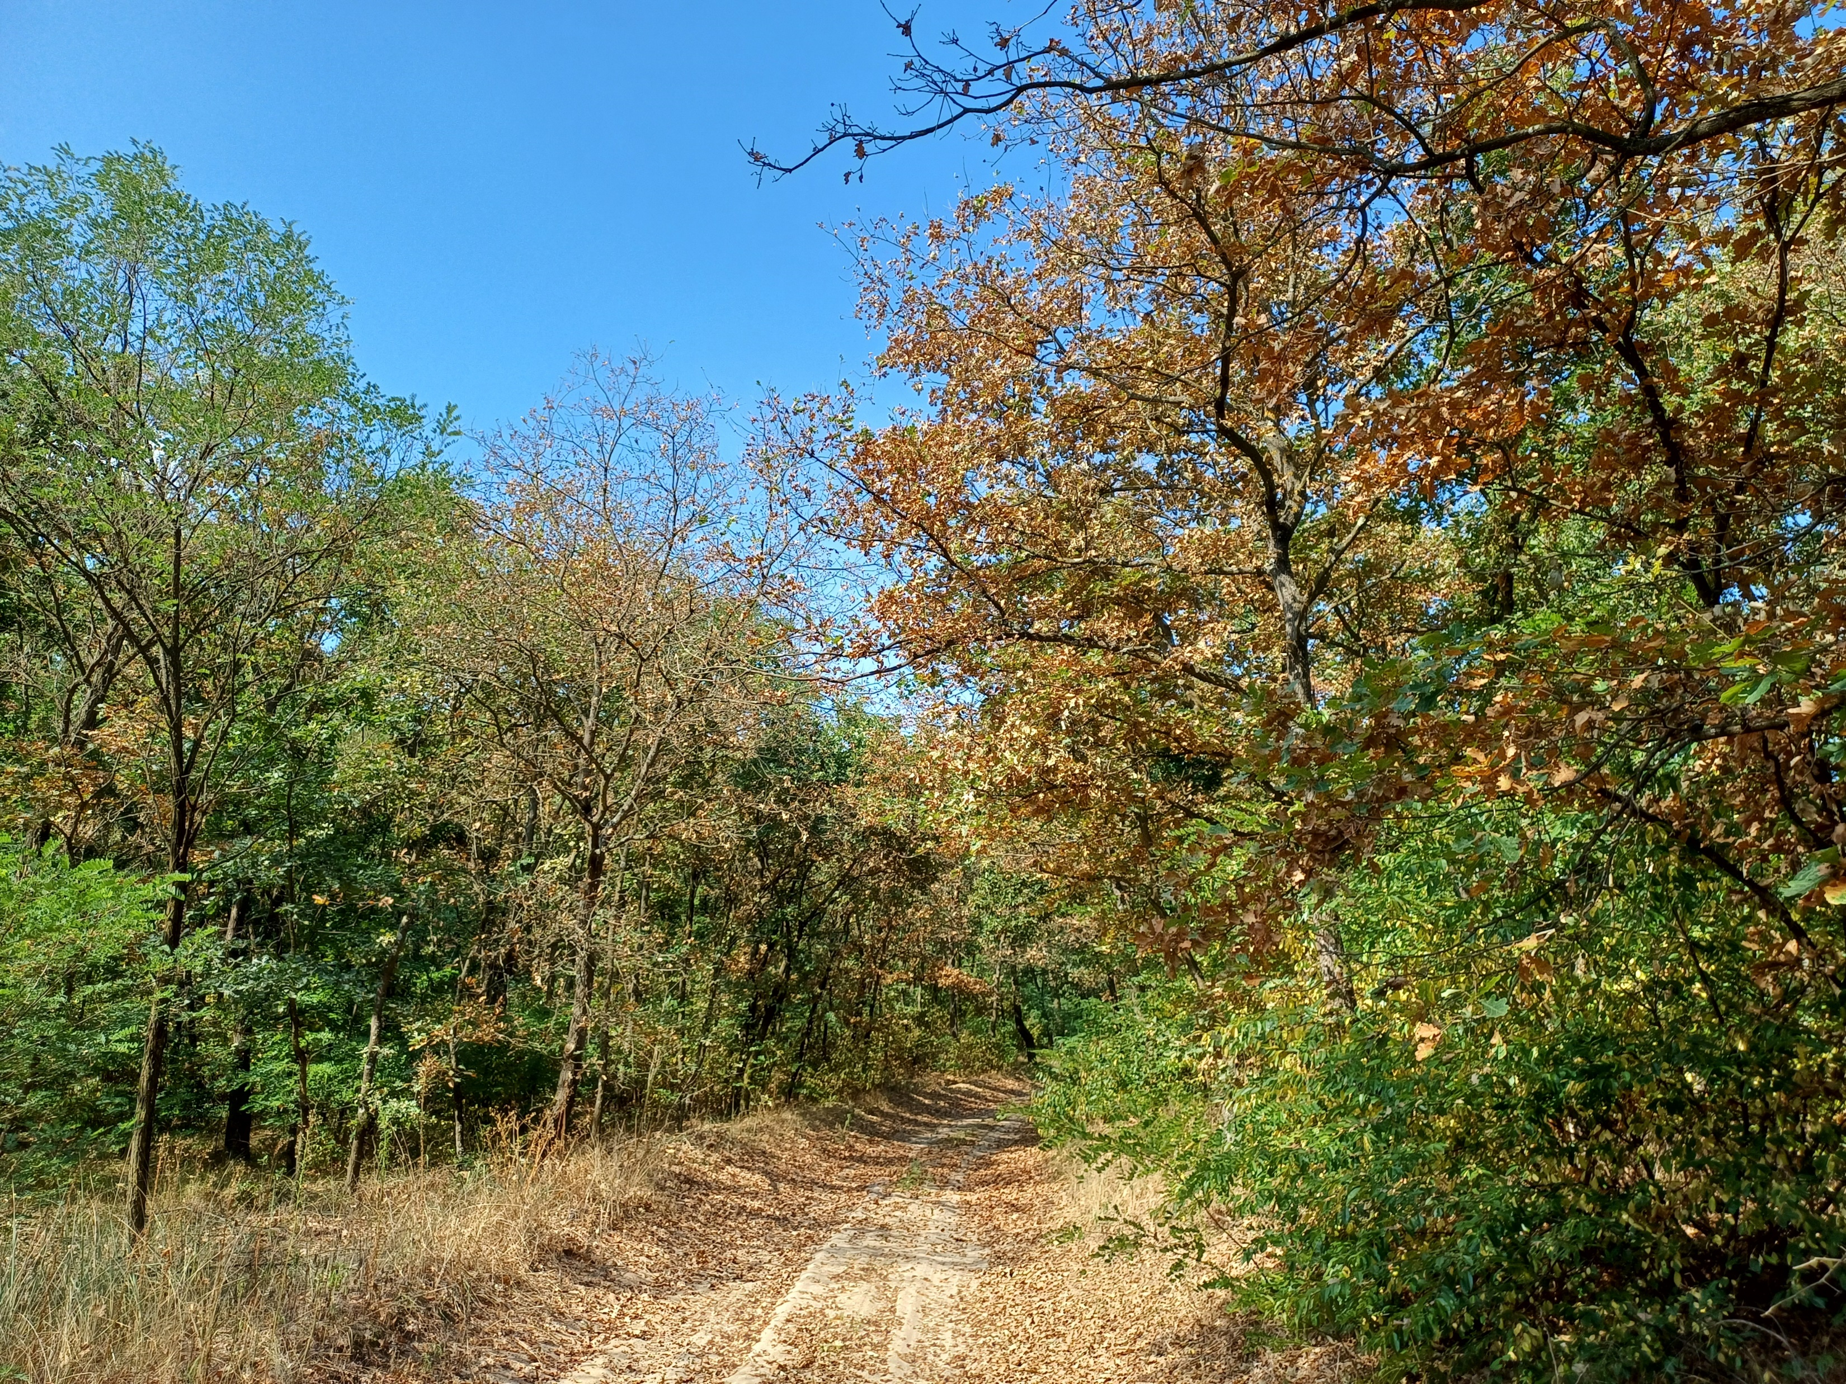

Köszönöm a figyelmet!
Kép,
Vegetációs időszak közepe (július) a Debreceni Erdőspusztákon, 2024.07.22
Fotó: Kocsis István Attila
e-mail: kocsis.istvanattila@agr.unideb.hu

